Slide 1
Python

Slide 2
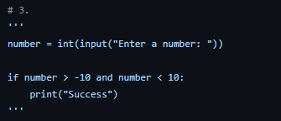
Write a Python program that will take in a number from a user and print out ``Success'' if it is greater than -10 and less than 10, inclusive. (1 pt)

Slide 3

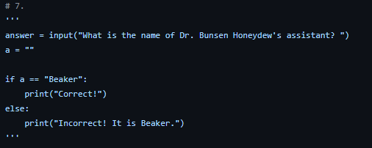

Slide 4
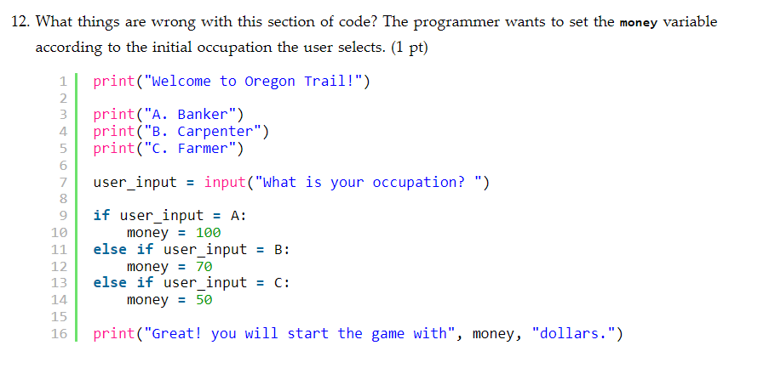

Slide 5
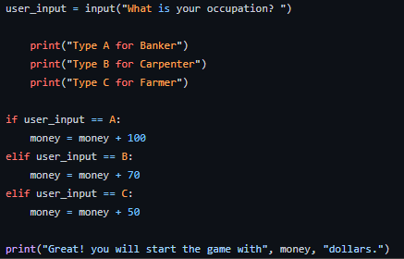
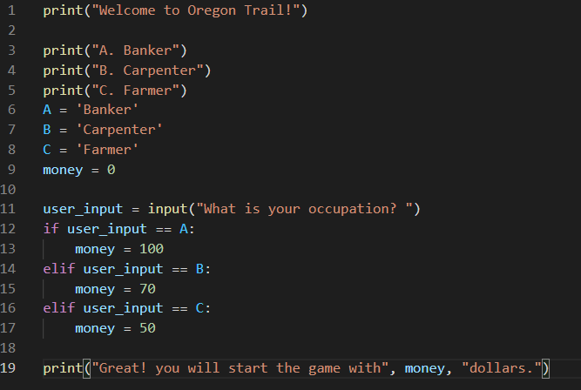
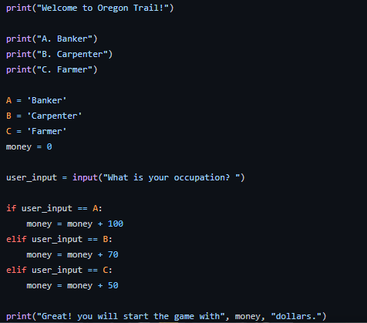

Slide 6
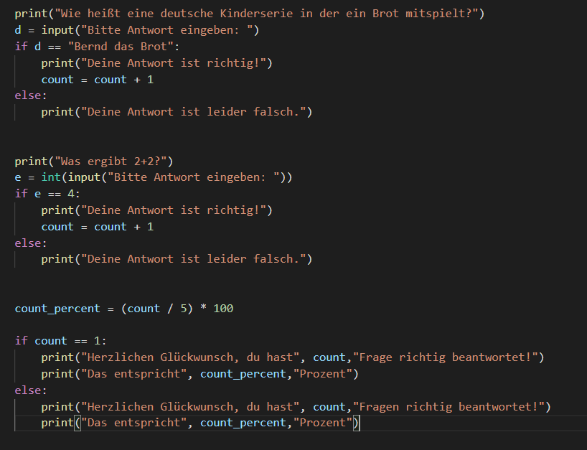

Slide 7
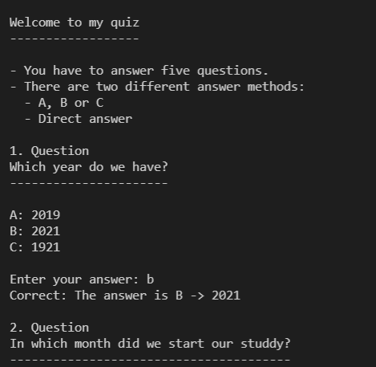
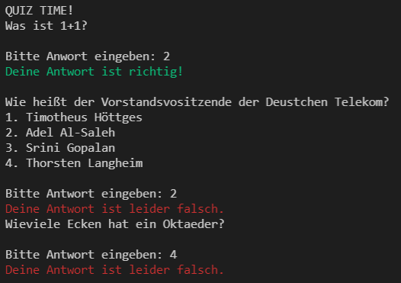
Chapter 3 Lab
Marvin nette Idee mit der Farblichen Kennzeichnung der Farben
Dustin cooles Design
Elli hat die Aufgabenstellung im File

Slide 8


Slide 9

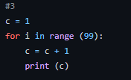
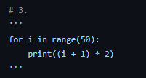


Slide 10



Slide 11
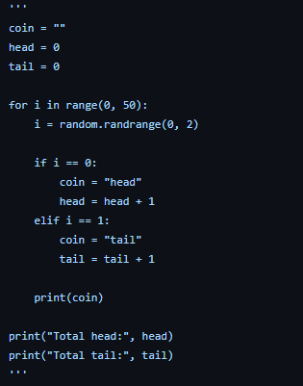

Slide 12
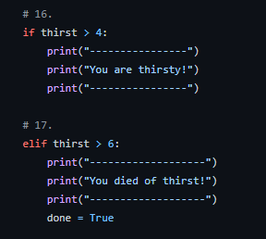

Slide 13



